Slide 1
TA Session # 6: Virtual
금융공학 프로그래밍 II
Fall 2017
하유성 / 2017.10.11

Slide 2
Dynamic Allocation
컴파일 타임(Complie time)
컴파일러에 의해 수행되는 동작, 성공적으로 컴파일되기 위해서 소스코드가 충족해야 하는 프로그래밍 언어 요구사항, 또는 컴파일 동안 추론될 수 있는 프로그램의 속성
런타임(Run time)
컴퓨터 프로그램이 실행되고 있는 동안의 동작.

Slide 3
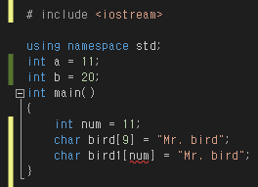
Dynamic Allocation
C++에서는 “컴파일“ 시에 자료형에 맞게 변수의 크기가 다 할당된다.
Char bird[9]은 각 1byte로 컴파일 시, bird라는 변수에 총 9bytes의 메모리가 할당된다.
반면, bird1[num]은 컴파일 시, num의 값을 모르기 때문에 오류가 발생하게 된다.
따라서, 위의 예시처럼 Run time동안 메모리의 할당을 유동적으로 잡고싶으면 동적 할당을 이용해야한다.

Slide 4
Dynamic Allocation
정적 바인딩(Static binding)
프로그램을 작성할 때 배열의 크기를 정한다.
동적 바인딩(Dynamic binding)
실행하는 동안에 배열의 크기를 정할 수 있다.

Slide 5
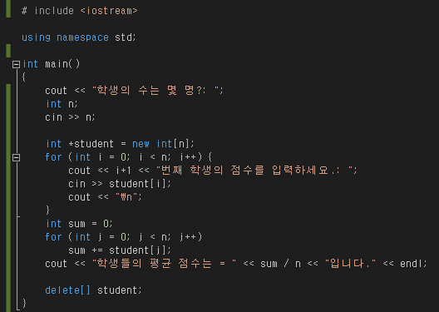
Dynamic Allocation

Slide 6
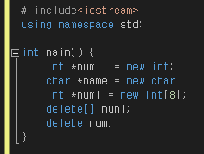
Dynamic Allocation
New 와 delete 연산자
데이터 타입 * 포인터 변수 = new 데이터 타입;
Delete 포인터 변수;

Slide 7
Dynamic Allocation
New 연산자
New 연산자는 지정한 크기만큼 메모리의 힙 영역을 할당하고, 해당 영역의 시장 주속를 포인터 변수에 저장한다.
1) 공간 할당 2) 할당한 공간의 주소를 반환.
New 연산자로 생성된 객체는 포인터로 처리되므로 멤버 변수를 읽고 기록하려면 포인터 변수를 사용해야 한다.

Slide 8
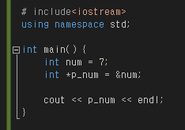
Dynamic Allocation
New 연산자

Slide 9
Dynamic Allocation
New 연산자
지금까지는 포인터들을 변수의 주소로 초기화하였다.
이 때 각 포인터는 이름에 의해 직접 접근할 수 있는 메모리를 위한 대용 이름을 단순히 제공.
New 연산자를 통해 프로그램을 실행하는 동안에 이름이 없는 메모리를 대입하는 것이 가능해진다.

Slide 10
Dynamic Allocation
New 연산자
지금까지는 포인터들을 변수의 주소로 초기화하였다.
이 때 각 포인터는 이름에 의해 직접 접근할 수 있는 메모리를 위한 대용 이름을 단순히 제공.
New 연산자를 통해 프로그램을 실행하는 동안에 이름이 없는 메모리를 대입하는 것이 가능해진다.

Slide 11
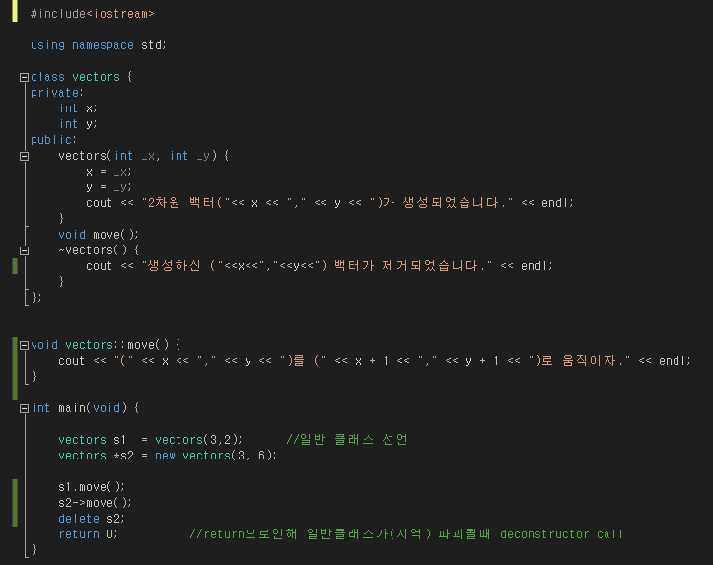
Dynamic Allocation

Slide 12
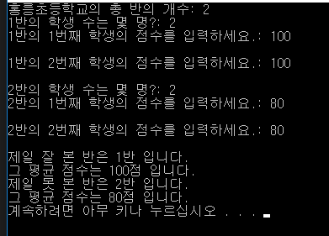
Dynamic Allocation
문제 1)
홍릉 초등학교의 총 반의 개수를 입력 받으시오. 그 반에 따라 각 학생의 수를 입력 받고, 각 학생의 점수를 입력받으시오.
각 반의 학생 수만큼 점수를 입력 받은 후에는 어느 반이 제일 높은 평균 점수를 받았는지, 제일 낮은 평균 점수를 받았는지를 그 점수와 함께 출력하시오.

Slide 13
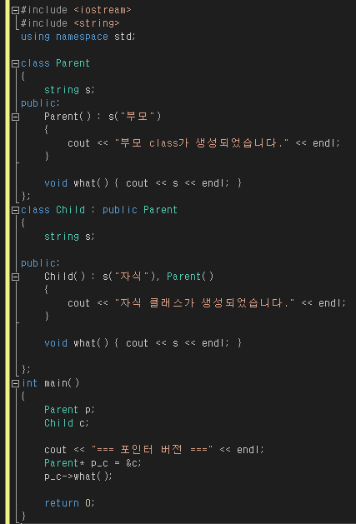

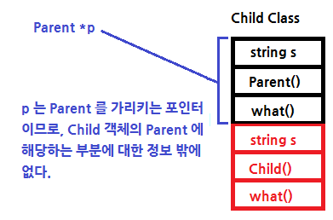
Virtual function

Slide 14
Virtual function
함수를 오버라이딩 하는 이유는 객체를 가리키는 포인터 변수가 현재 자신이 가리키고 있는 객체의 멤버가 호출 되도록 하기 위함이다.
포인터의 자료형을 이유로 자료형의 클래스 멤버함수가 호출되면 안 된다.
Virtual function은 포인터 변수가 실제로 가리키는 객체를 참조하여 호출의 대상이 되게 한다.

Slide 15
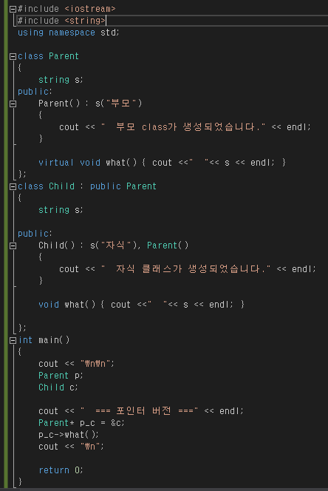
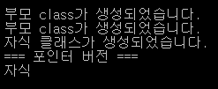
Virtual function

Slide 16
Virtual function
Parent* p_c → p_c는 Parent라는 class 자료형의 포인터
P_c -> what() → p_c에 있는 what이라는 함수를 실행하자.
what 함수가 보니까 virtual이네
객체가 parent가 맞는지 다시 한 번 확인하게 된다.
객체가 &c를 통하여 Child임을 다시 한 번 확인.
최종적으로 Chlid의 what 함수를 실행하게 된다.

Slide 17
Virtual function
각 객체가 가지게될 vftable은 “컴파일“ 시에 결정나지만, 호출해야 할 함수는 런타임에 결정된다.
결국 가상함수도 동적 바인딩, 정적 바인딩의 문제이다.
짜왕.라면 끓이는 법 → 객체인 짜왕을 보고 ‘라면 끓이는 법’인 method가 vftable을 찾아보고 주소 2에 저장된 method를 실행하게 된다.
이렇게 되면 overriding을 하게 되더라도 포인터 자료형에 문제 없이 실행이 가능해진다.
Vftable | 라면 끓이는 법(method)
라면 | 순수가상함수
신라면 | 주소 1에 저장
짜왕 | 주소 2에 저장
스파게티 | 주소 3에 저장

Slide 18
Virtual function
문제 2)
무한도전 회사의 봉급을 virtual function을 써서 제대로 고치시오.

Slide 19
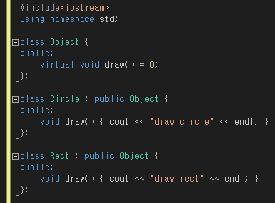
Pure Virtual Function
구현이 없는 가상함수를 의미.
실제 구현은 child class에서 정해진다.

Slide 20
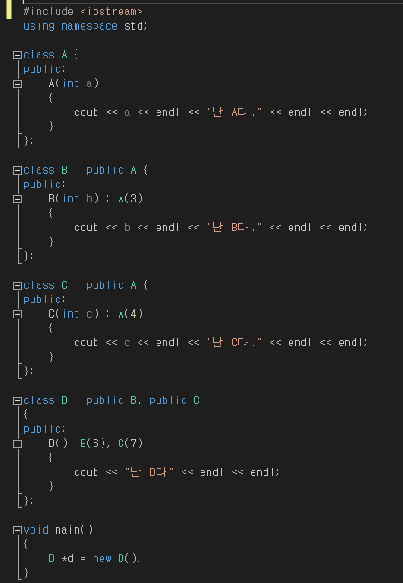
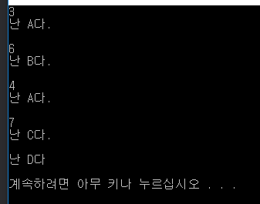
Virtual inheritance

Slide 21
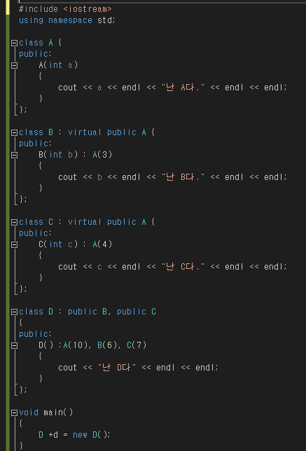
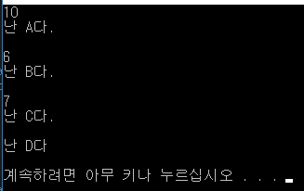
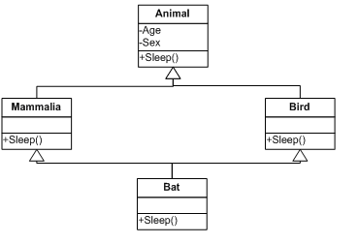
Virtual inheritance

